Slide 1

영화 리뷰를 통한 감성분석
자연어 처리 및 정보 검색
오늘도 밤샘각
조원 : 김현빈 김민조 백인혁 함지훈 손상혁

Slide 2
01 주제 및 개요
02 목표
INDEX
03 결과
04 Q&A

Slide 3
1”
주제 및 개요

Slide 4
01
주제
개요
02
03
감성 분석 이란?
04
주어진 문장에서 사람들의 태도, 의견, 혹은
성향과 같은 정보를 알아내는 기법
긍정 VS 부정
Notes:
저희 프로젝트는 대학생들이라면 대부분 경험하는 팀프로젝트를 도와주는 프로젝트입니다.

Slide 5
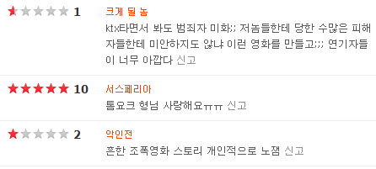
01
주제
개요
02
영화 리뷰
03
04
영화 리뷰를 통해서 가장 유사한 리뷰를 찾아서
긍정 부정으로 구분 해보자!
Notes:
저희 프로젝트는 대학생들이라면 대부분 경험하는 팀프로젝트를 도와주는 프로젝트입니다.

Slide 6
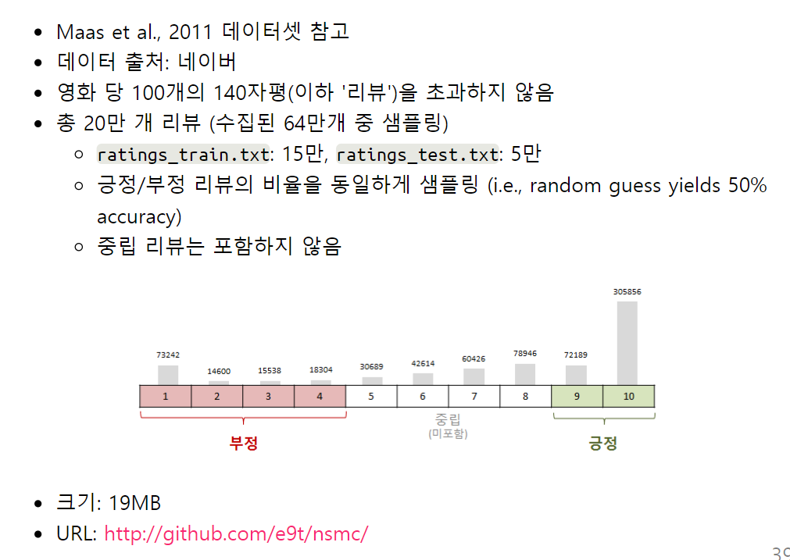
01
주제
개요
02
영화 리뷰 자료
03
04
1 ~ 3 : 부정
8 ~ 10 : 긍정
으로 재설정
출처: https://github.com/e9t/nsmc
네이버영화리뷰 데이터를 사용
Notes:
저희 프로젝트는 대학생들이라면 대부분 경험하는 팀프로젝트를 도와주는 프로젝트입니다.

Slide 7




02
순서도가 필요하다면 쓰세요
큰 제목
01
02
01
02
03
아이콘은
바꿔서 쓰면
됩니다
내 용 넣 기
내 용 넣 기
내 용 넣 기
00

Slide 8
2”
목 표

Slide 9
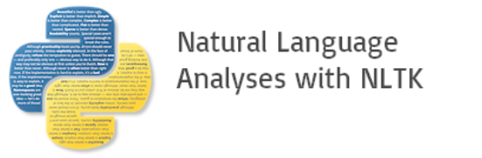
02
영화 리뷰글 분석
목표
01
03
04
KoNLPy 사용 영화 리뷰 형태소 분석
데이터 전체 Okt를 통해서 형태소 분해해서 저장

Slide 10
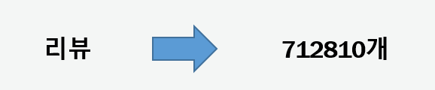
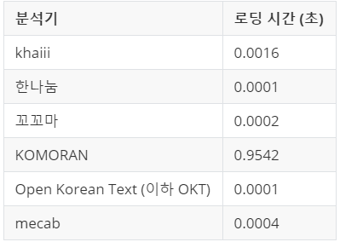
02
영화 리뷰글 분석
목표
01
Okt를 선택하게 된 배경
03
04
1. 빠른 속도
2. 문장 분석 품질
토큰화
정규화
어구 추출
어근화
<100회 반복 수행 간 최소 시간>
<4가지 기능 제공>

Slide 11
02
영화 리뷰글 분석
목표
01
03
04
리뷰
712810개
단어
237894개
(형태소 분리 후)

Slide 12
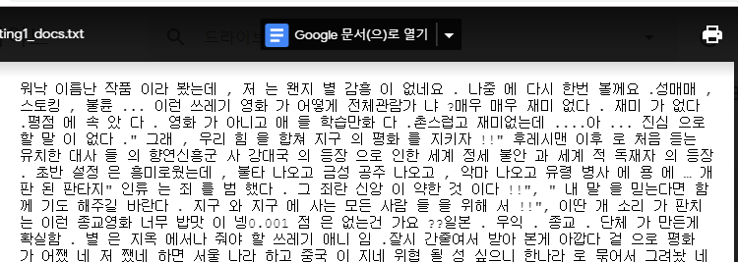
02
영화 리뷰글 분석
목표
01
Rating 1
03
04
Rating 2
Rating 별 분류
리뷰를 평점 1 ~ 10까지 구분해서 10개의 document text에 저장해 10개의 txt 파일 생성
.
.
.
Rating 10

Slide 13
02
영화 리뷰글 분석
목표
레이팅(평점)과 상관없이 유사하게 나타난 단어들 제거
Ex) ‘이’, ‘영화’, ‘을’ 등등
01
03
04
3가지 case에 대해 테스트
case 1
case 2
case 3
237894개
11833개
5826개
(전처리하지 않은 단어들)
1
[제거]
1. 등장빈도가 50번 미만인 단어들
2. 특수문자
[정규화]
자, 모성의 나열
Ex) (ㅋㅋㅋ -> ㅋ) (ㅠㅠㅠㅠ -> ㅠ)

Slide 14
02
영화 리뷰글 분석
목표
3
레이팅(평점)과 상관없이 유사하게 나타난 단어들 제거
Ex) ‘이’, ‘영화’, ‘을’ 등등
01
Test data 준비:
6개의 rating 문서(1 ~ 3, 8 ~ 10)에서 각각 1000개씩 data들을 뽑아서 총 6000개의 test data set 을 생성.
03
1
04
3가지 case에 대해 테스트
case 1
case 2
case 3
237894개
11833개
5826개
(전처리하지 않은 단어들)
1
[제거]
1. 등장빈도가 50번 미만인 단어들
2. 특수문자
[정규화]
자, 모성의 나열
Ex) (ㅋㅋㅋ -> ㅋ) (ㅠㅠㅠㅠ -> ㅠ)
2

Slide 15
02
영화 리뷰글 분석
목표
레이팅(평점)과 상관없이 유사하게 나타난 단어들 제거
Ex) ‘이’, ‘영화’, ‘을’ 등등
01
03
04
3가지 case에 대해 테스트
case 1
case 2
case 3
237894개
11833개
5826개
(전처리하지 않은 단어들)
1
[제거]
1. 등장빈도가 50번 미만인 단어들
2. 특수문자
[정규화]
자, 모성의 나열
Ex) (ㅋㅋㅋ -> ㅋ) (ㅠㅠㅠㅠ -> ㅠ)
2

Slide 16
02
영화 리뷰글 분석
목표
3
레이팅(평점)과 상관없이 유사하게 나타난 단어들 제거
Ex) ‘이’, ‘영화’, ‘을’ 등등
01
Test data 준비:
6개의 rating 문서(1 ~ 3, 8 ~ 10)에서 각각 1000개씩 data들을 뽑아서 총 6000개의 test data set 을 생성.
03
1
04
3가지 case에 대해 테스트
case 1
case 2
case 3
2
등장빈도가 50번 미만인 단어들의 경우 토큰화가 잘못된 단어일 경우가 높아, 이런 경우 역시 예외처리가 필요.
또한 의미가 중복되는 리뷰들을 찾아, 분산되지 않도록 정리(정규화)
237894개
11833개
5826개
(전처리하지 않은 단어들)
1
[제거]
1. 등장빈도가 50번 미만인 단어들
2. 특수문자
[정규화]
자, 모성의 나열
Ex) (ㅋㅋㅋ -> ㅋ) (ㅠㅠㅠㅠ -> ㅠ)
2

Slide 17
02
영화 리뷰글 분석
목표
3
레이팅(평점)과 상관없이 유사하게 나타난 단어들 제거
Ex) ‘이’, ‘영화’, ‘을’ 등등
01
03
04
3가지 case에 대해 테스트
case 1
case 2
case 3
237894개
11833개
5826개
(전처리하지 않은 단어들)
1
[제거]
1. 등장빈도가 50번 미만인 단어들
2. 특수문자
[정규화]
자, 모성의 나열
Ex) (ㅋㅋㅋ -> ㅋ) (ㅠㅠㅠㅠ -> ㅠ)
2

Slide 18
02
영화 리뷰글 분석
목표
3
레이팅(평점)과 상관없이 유사하게 나타난 단어들 제거
Ex) ‘이’, ‘영화’, ‘을’ 등등
01
3
03
옆과 같은 방식으로 유사도를 비교분석하려 했으나,,,,
단어의 80%가 모든 문서에서 등장하게 되면서,
idf의 의미가 없어짐
TF-IDF
+
Cosine Similarity
04
case 1
237894개
그래서 기존의 tf-idf 값들 중 tf값만 사용하되,
모든 문서에서 공통으로 등장하는 단어들을
제외한 vsm을 생성
(전처리하지 않은 단어들)
1
[제거]
1. 등장빈도가 50번 미만인 단어들
2. 특수문자
[정규화]
자, 모성의 나열
Ex) (ㅋㅋㅋ -> ㅋ) (ㅠㅠㅠㅠ -> ㅠ)

Slide 19
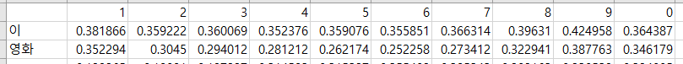
02
영화 리뷰글 분석
목표
3
레이팅(평점)과 상관없이 유사하게 나타난 단어들 제거
Ex) ‘이’, ‘영화’, ‘을’ 등등
01
[Example]
03
04
case 1
237894개
단어 ‘이’ 와 ‘영화’ 같은 경우 모든 문서에서 높은 등장빈도를 가지고있으므로 vsm에서 제외
‘이’ : 모든 문서에서 35 ~ 42%의 빈도를 보임
‘영화’ : 모든 문서에서 25 ~ 38%의 빈도를 보임
(전처리하지 않은 단어들)
1
[제거]
1. 등장빈도가 50번 미만인 단어들
2. 특수문자
[정규화]
자, 모성의 나열
Ex) (ㅋㅋㅋ -> ㅋ) (ㅠㅠㅠㅠ -> ㅠ)

Slide 20
3”
결과

Slide 21
02
영화 리뷰글 분석
목표
레이팅(평점)과 상관없이 유사하게 나타난 단어들 제거
Ex) ‘이’, ‘영화’, ‘을’ 등등
01
03
04
3가지 case에 대해 테스트
case 1
case 2
case 3
237894개
11833개
5826개
(전처리하지 않은 단어들)
[제거]
1. 등장빈도가 50번 미만인 단어들
2. 특수문자
[정규화]
자, 모성의 나열
Ex) (ㅋㅋㅋ -> ㅋ) (ㅠㅠㅠㅠ -> ㅠ)

Slide 22
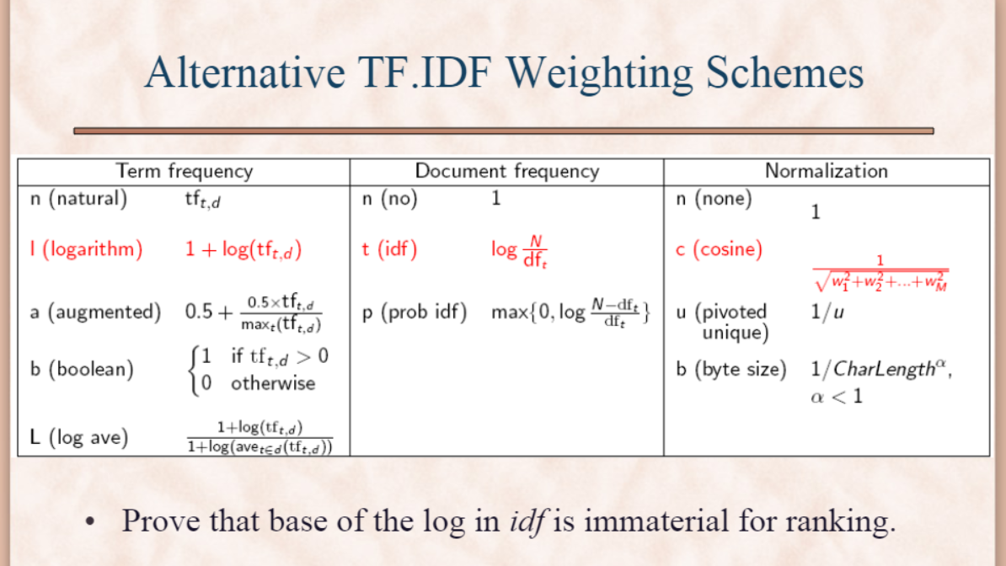
02
영화 리뷰글 분석
목표
01
03
04
Tf 방식에 따른 정확도를 확인해 보고자, n(natural)방식과 a(argmented)방식 2가지를 선택해 비교해보았다.

Slide 23
03
영화 리뷰글 분석
목표
결과
01
Case 1: 전처리 하지 않은 경우
02
04
TF 모델 | 정확도 ACC
Tf = n | 67.8%
Tf = a | 66%
(TF방식에 따른 정확도)

Slide 24
03
영화 리뷰글 분석
결과
01
Case 2: 특수문자 제거 및 정규화 처리한 경우
02
04
TF 모델 | 정확도 ACC
Tf = n | 68.5%
Tf = a | 68.8%
(TF방식에 따른 정확도)

Slide 25
03
영화 리뷰글 분석
목표
결과
01
Case 3: (Case 2) + 레이팅과 상관없이 유사하게 나타난 단어들 제거한 경우
02
04
TF 모델 | 정확도 ACC
Tf = n | 74.4%
Tf = a | 75.1%
(TF방식에 따른 정확도)

Slide 26
03
영화 리뷰글 분석
목표
결과
01
02
04

Slide 27
03
결론?
Case 1과 Case 2의 경우, tf-idf값을 적용하지 않고, tf값만을 이용하고 50번 이상 등장한 단어들만 모은 경우다 보니, 단순 tf값을 비교한다는 한계점은 여실히 보여주게 됨
VSM을 단순하게 빈도수를 이용해 줄인 건 정확도면에서 크게 의미가 없다.
영화 리뷰글 분석
목표
결과
01
02
04
정확도: 68%에 그침

Slide 28
03
결론?
반면 Case 3의 경우 idf값을 사용하지 않는 대신, 모든 문서에서 공통적으로 비슷한 비율로 등장한 단어를 찾아 제거해 준 결과 case 1, 2에 비해서 정확도가 올라가는 효과가 존재한다.
영화 리뷰글 분석
목표
결과
01
02
04
68% → 75%
(약 7% 상승)

Slide 29

Question ?

Slide 30

Thank You!

